Slide 1
Sesión: 2
Por: Nefeli Joñoruco Morales

Slide 2
AGENDA
Operadores.
Control de Flujo.
Loops.

Slide 3
OPERADORES
Permiten manipular el valor de las variables.
Realizar operaciones matemáticas con sus valores y comparar diferentes variables.
Los operadores permiten a los programas realizar cálculos complejos.

Slide 4

OPERADORES DE ASIGNACION
El operador de asignación basico es el igual (=),
Asigna un valor al operando de la izquierda basado en el valor del operando de la derecha.
El operador de asignación básico es el igual (=).

Slide 5
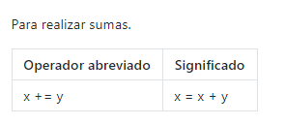
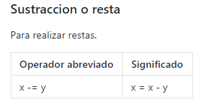
Sustracción o resta
Adición o suma

Slide 6
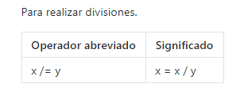
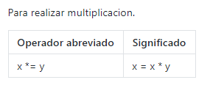
Multiplicacion
División

Slide 7
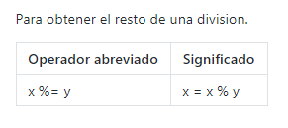
Resto

Slide 8
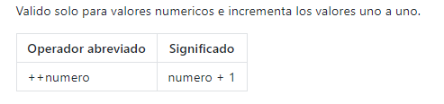
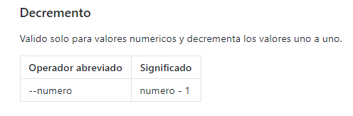
Incremento
Decremento

Slide 9
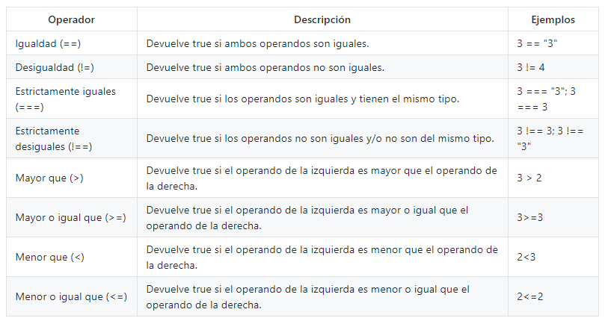
Operadores de comparación
Compara sus operandos y devuelve un valor lógico en función de si la comparación es verdadera (true) o falsa (false).

Slide 10
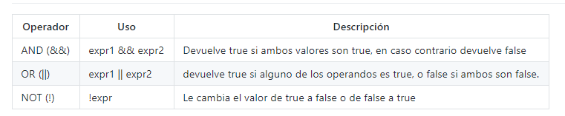
Operadores Lógicos

Slide 11


Control de Flujo
Javascript soporta un conjunto compacto de sentencias, específicamente para el manejo de flujo, que puedes usar para incorporar mayor interactividad a tus aplicaciones.
Sentencias condicionales
Una sentencia condicional es un conjunto de comandos que se ejecutan si una condición es verdadera. JavaScript soporta dos sentencias condicionales: if...else y switch

Slide 12
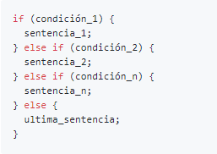
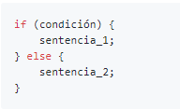
if…..else
Se utiliza la sentencia if para comprobar si la condición lógica es verdadera. Se utiliza la opción else para ejecutar un sentencia si la condición es falsa.
También puedes componer sentencias más complejas usando else if para tener múltiples condiciones, como se muestra a continuación:

Slide 13
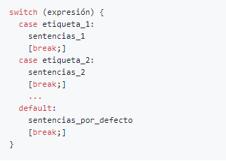
switch
Una sentencia switch permite a un programa evaluar una expresión e intentar igualar el valor de dicha expresión a una etiqueta de caso (case). Si se encuentra una coincidencia, el programa ejecuta la sentencia asociada. Una sentencia switch se describe como se muestra a continuación:

Slide 14
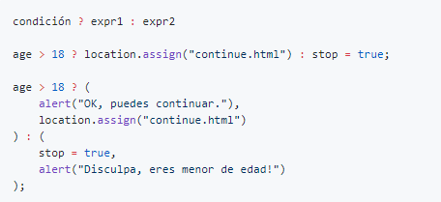
Operador Ternario
El operador condicional (ternario) es el único operador en JavaScript que tiene tres operandos. Este operador se usa con frecuencia como atajo para la instrucción if.

Slide 15
REFERENCIAS
https://developer.mozilla.org/es/docs/Web/JavaScript/Guide/Expressions_and_Operators#Operadores_de_comparaci%C3%B3n
https://uniwebsidad.com/libros/javascript/capitulo-3/estructuras-de-control-de-flujo
https://developer.mozilla.org/es/docs/Web/JavaScript/Guide/Bucles_e_iteraci%C3%B3n

